Slide 1
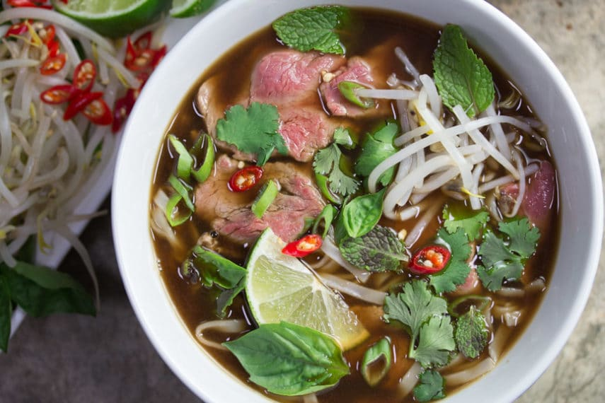
ベトナム料理フォー
フォーについて | おすすめフォー | 商品メニュー | 写真 | 地図

Slide 2
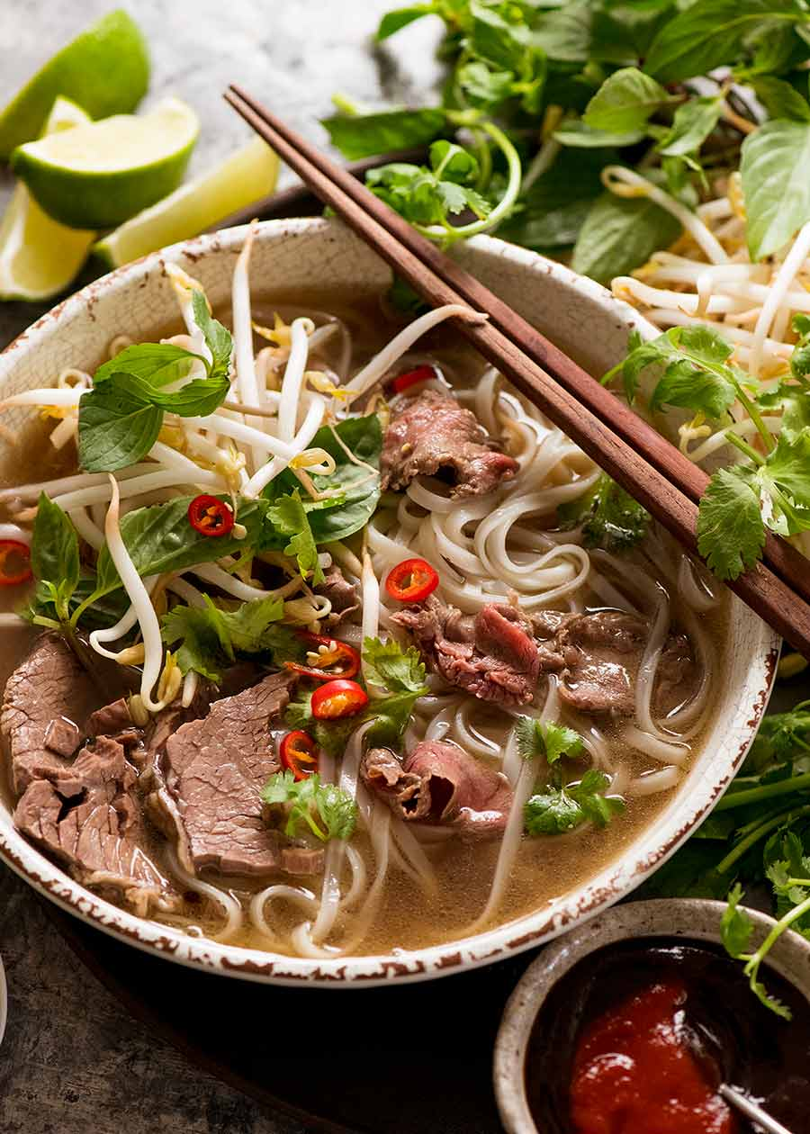
フォーにつて
フォーはベトナムを代表する国民的料理です。ベトナム人にとってソウルフードであり、一日3食フォーで済ませる人もいるほど生活に密着している料理です。 路上の屋台からレストラン、ホテルの朝食などベトナムのあらゆるところでフォーは食べられています。 原材料は米粉と水で、日本ではうどんに似ていることからベトナムうどんとも呼ばれています。 日本のうどんの中でも特に名古屋のきしめんに似ています。
1年で米が3回も収穫されているベトナム。 特に首都のハノイ北部では稲作が盛んにおこなわれています。
そんな米粉を使った料理といえばフォーです。 フォーはベトナムを代表する国民的料理で、ベトナム人にとってのソウルフードです。 一日3食フォーで済ませる人もいるほど生活に密着している料理で、路上の屋台からレストラン、ホテルの朝食などベトナムのあらゆるところでフォーは食べられています。
屋台やレストランでどこでもフォーを食べられるほど愛されている食べ物です。 ただ、ベトナムの一般家庭で作られることは少なく、基本的にはフォーは外食の食べ物なのです。
フォーは米麺といって水に漬けた米粉をペースト状にして金属板の上で熱したものを麺に形状にします。 米粉と水を練りこみ、平らな麺が特徴で、麺の細さは日本のうどんを少し細くしたほどです。 原材料は米粉と水で、日本ではうどんに似ていることからベトナムうどんとも呼ばれています。

Slide 3
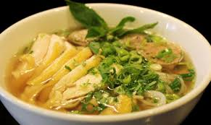
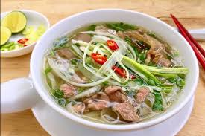
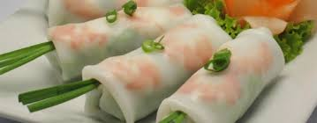
おすすめフォー
鶏肉フォー
牛肉フォー
フォー海老春巻

Slide 4
商品メニュー
料理 | 価格
牛肉フォー | 800円
鶏肉フォー | 600円
フォー海老春巻 | 350円
ドリンク | 価格
白桃紅茶 | 200円
鳥龍茶 | 150円
麦茶 | 150円

Slide 5
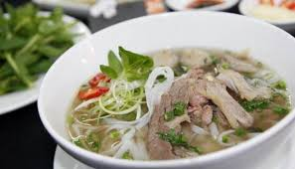
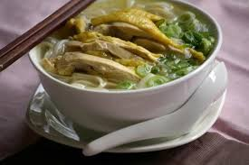
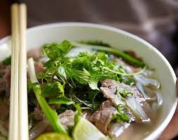
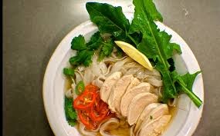
写真

Slide 6
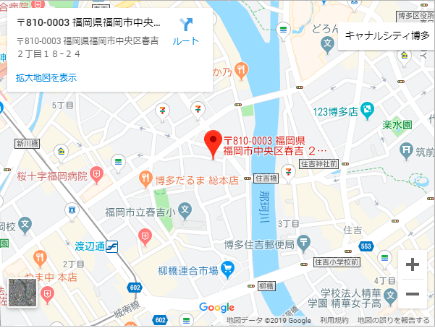
地図
住所：福岡県福岡市中央区春吉2-18-24 電話番号：070-4369-0364 営業時間：年中無休 9:00 ～ 21:00

